Slide 1
第七章 微分方程
习 题 课

Slide 2
一、主要内容
一阶方程
基本概念
高阶方程
类 型
1.直接积分法
2.可分离变量
3.齐次方程
4.线性方程
可降阶方程
二阶常系数线性
方程解的结构
线性方程
解的结构
定理1;定理2
定理3;定理4
特征方程法
特征方程的根
及其对应项
待定系数法
f(x)的形式及其
特解形式
5.伯努利方程

Slide 3
微分方程解题思路:
1、解纯数学方程
识别判断方程类型.
选择对应的方法（分离变量、常数变易、特征方程、换元等）.
2、应用型问题
根据问题条件建立方程.
求解方程.

Slide 4

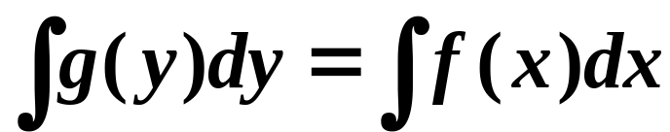
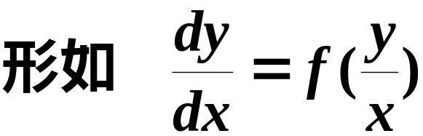
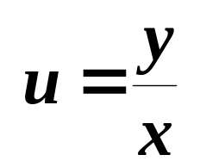
一阶微分方程的解法
(1) 可分离变量的微分方程
分离变量法
解法
(2) 齐次方程
解法
作变量代换

Slide 5
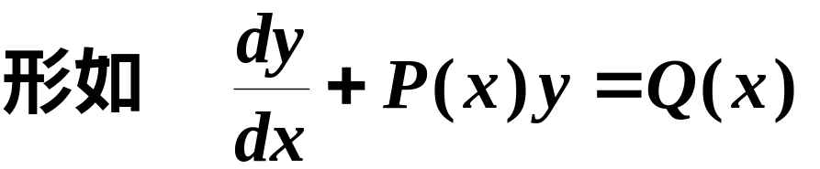
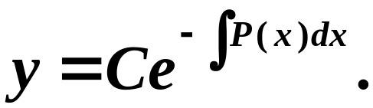
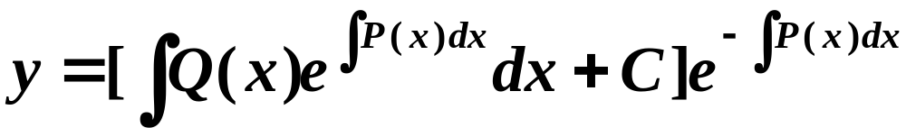
(3) 一阶线性微分方程
解法
齐次方程的通解为
（使用分离变量法）
非齐次微分方程的通解为
（常数变易法）

Slide 6
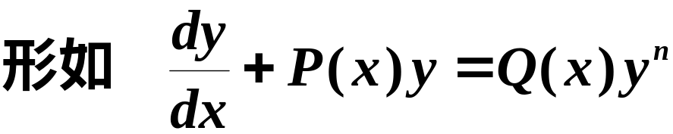



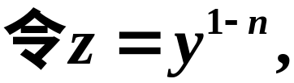
(4) 伯努利(Bernoulli)方程
方程为线性微分方程.
方程为非线性微分方程.
解法 需经过变量代换化为线性微分方程．

Slide 7
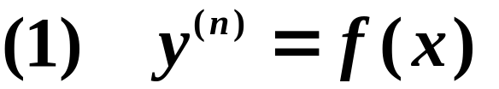






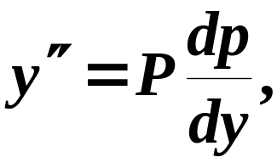
可降阶的高阶微分方程的解法
解法
接连积分n次，得通解．
解法
代入原方程.
解法
代入原方程.

Slide 8
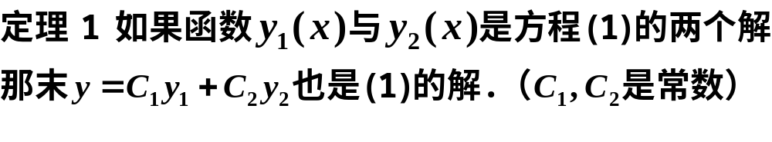
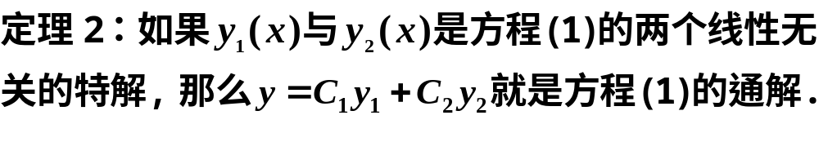
线性微分方程解的结构
（1） 二阶齐次方程解的结构:

Slide 9
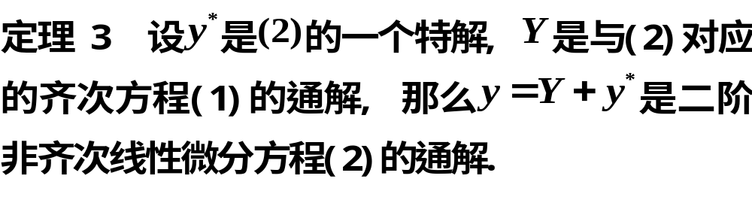
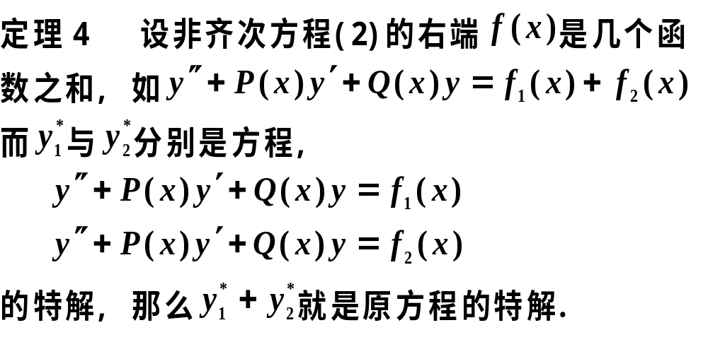
（2）二阶非齐次线性方程的解的结构:

Slide 10


二阶常系数齐次线性方程解法
n阶常系数线性微分方程
二阶常系数齐次线性方程
二阶常系数非齐次线性方程
解法
由常系数齐次线性方程的特征方程的根确定其通解的方法称为特征方程法.

Slide 11
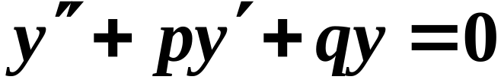
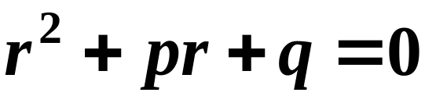
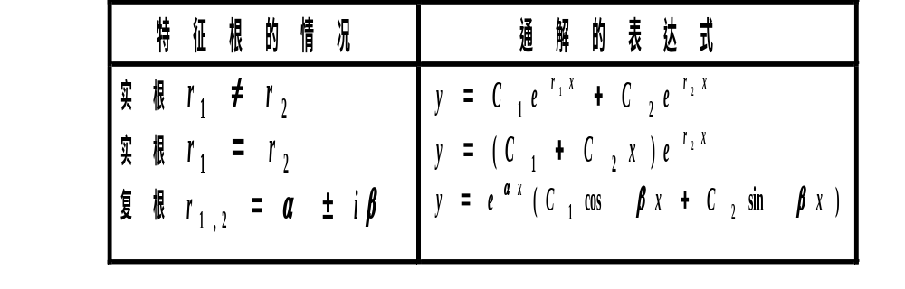
特征方程为

Slide 12

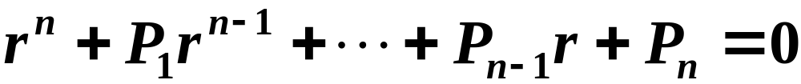


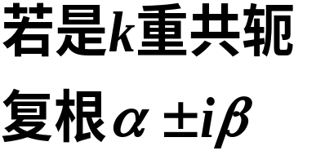
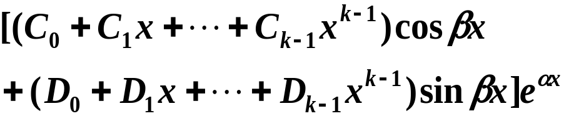
推广： 阶常系数齐次线性方程解法
特征方程为
特征方程的根
通解中的对应项

Slide 13

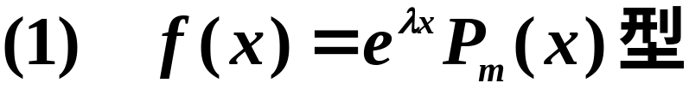
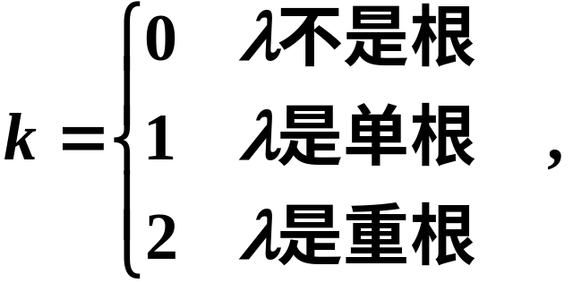

二阶常系数非齐次线性微分方程解法
二阶常系数非齐次线性方程
解法 待定系数法.

Slide 14

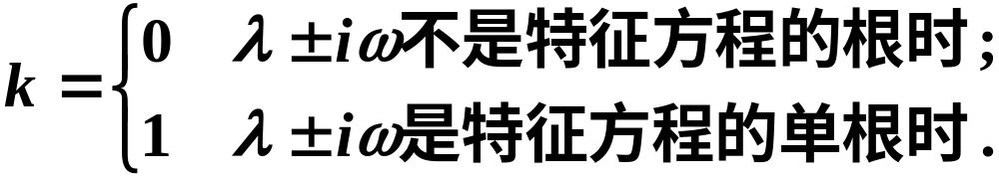

Slide 15
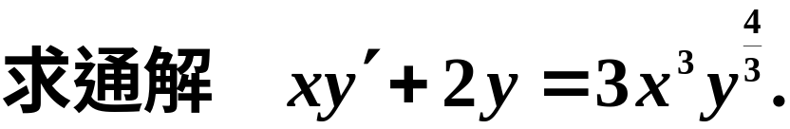
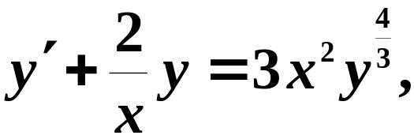
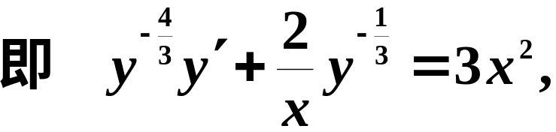
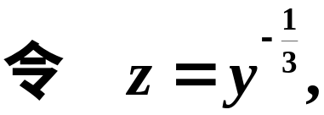
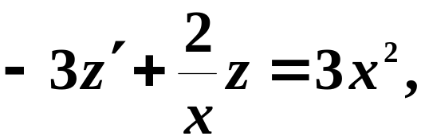
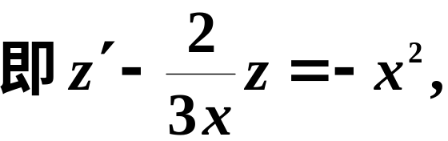
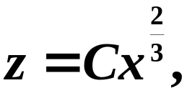
二、例题
例
解
原式可化为
伯努利方程
原式变为
一阶线性非齐方程
对应齐次方程通解为

Slide 16
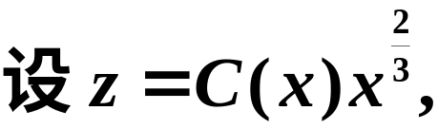
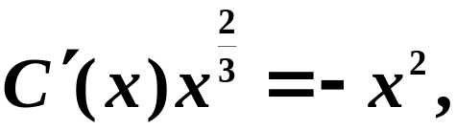
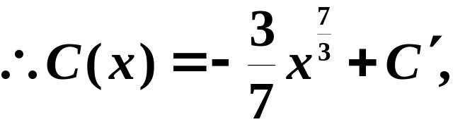
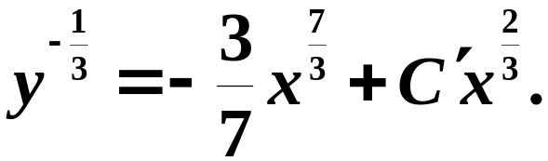
利用常数变易法
代入非齐方程得
原方程的通解为

Slide 17
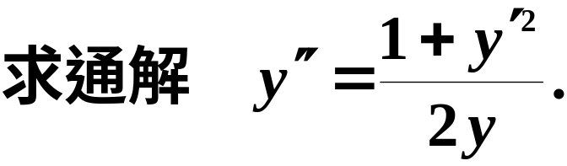

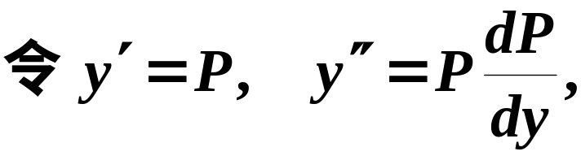
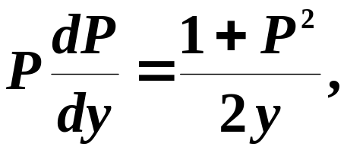

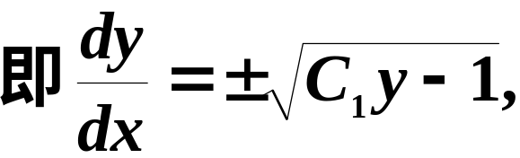

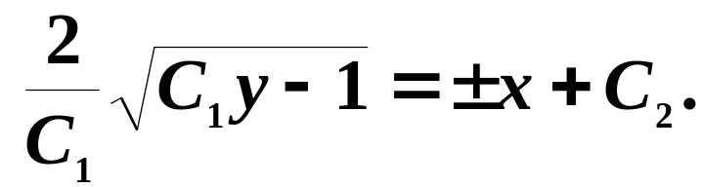
例
解
代入方程，得
故方程的通解为

Slide 18






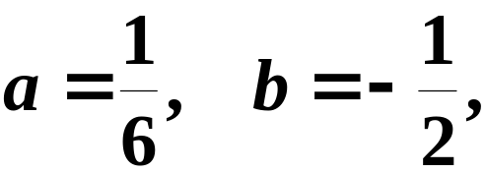
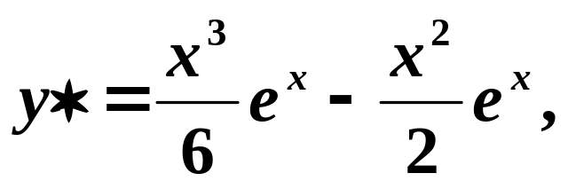
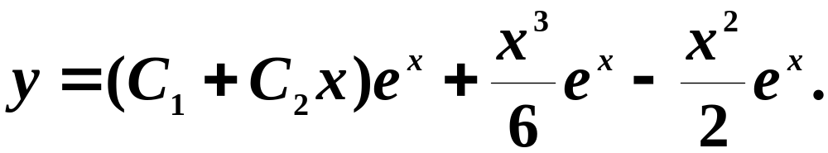
例
求特解
解
特征方程
特征根
对应的齐次方程的通解为
设非齐次方程的特解为
∗
=
+
e
x
y
(
ax
b
)
′
′
′
将
y
∗
,
(
y
∗
)
,
(
y
∗
)
代入原方程得
非齐次方程的一个特解为
原方程的通解为

Slide 19

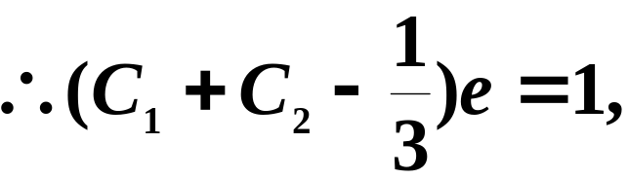

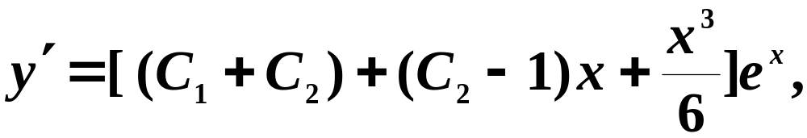
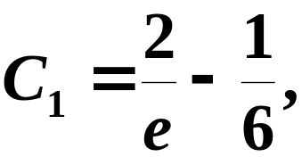
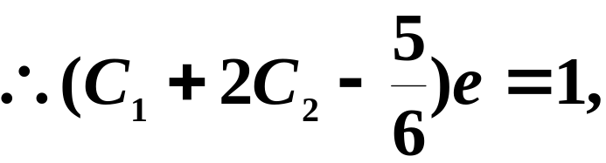


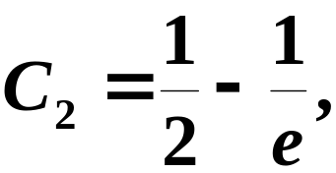
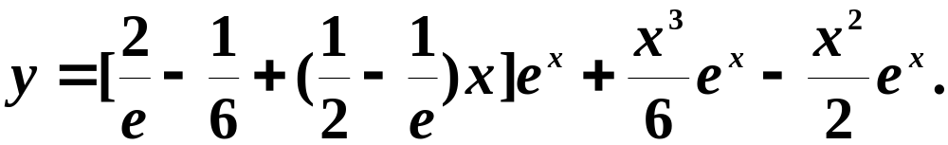
原方程的通解为
解得
所以原方程满足初始条件的特解为

Slide 20
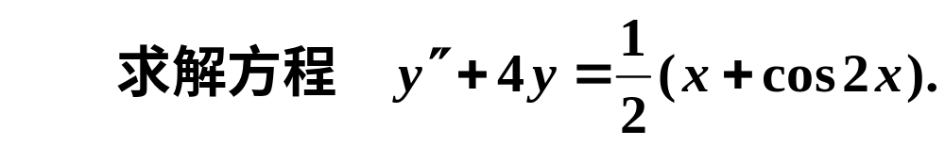







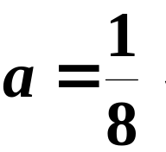



例
解
特征方程
特征根
齐次方程的通解为
∗
=
∗
+
∗
设原方程的特解为
y
y
y
.
1
2
(
1
)
设
y
∗
=
ax
+
b
,
1

Slide 21












1
′
y
′
+
4
y
=
(
x
+
cos
2
x
)
2
特征根
对应的齐次方程的通解为
故原方程的通解为

Slide 22


例
解
（１） 由题设可得：
解此方程组，得

Slide 23





（２） 原方程为
由解的结构定理得方程的通解为

Slide 24

小 测 验

Slide 25


Slide 26


Slide 27



Slide 28

测验题答案

